Slide 1
Застосування плазми

Slide 2
Пла́зма (грец. πλάσμα, «зображення, вигадка»)
— у фізиці та хімії іонізований, електрично-квазінейтральний стан речовини. Плазма вважається четвертим (після твердого, рідкого і
газоподібного) агрегатним станом речовини.

Slide 3
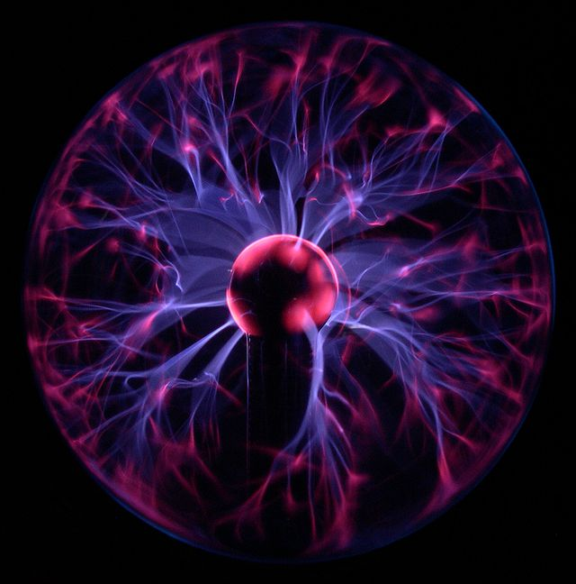
Плазмова лампа

Slide 4
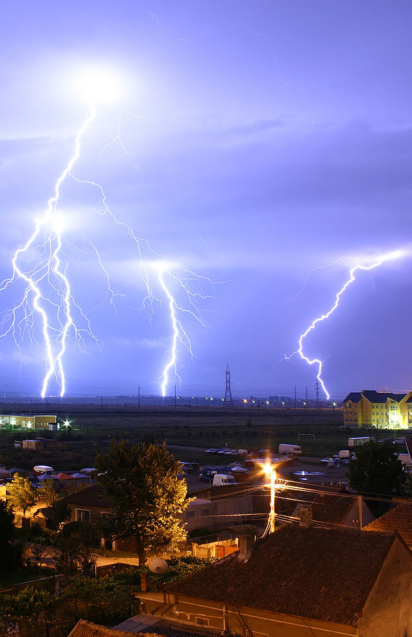
Блискавка є прикладом природної плазми. Зазвичай, струм у блискавці досягає 30,000 ампер, а потенціал - до 100 мільйонів вольт. Блискавки випромінюють світло, радіохвилі, рентгенівські та гама-промені.^{[1]} Температура плазми у блискавці може досягати ~28,000 Кельвінів і густина електронів може перевищувати 10²⁴ м⁻³.

Slide 5
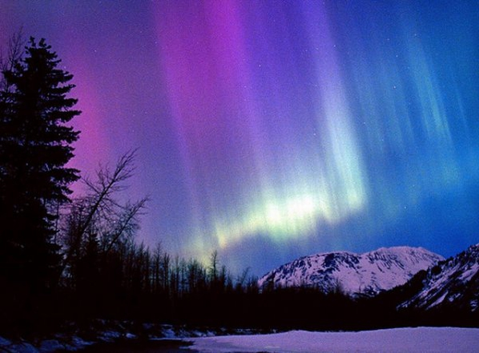
З поверхні Сонця безперервно стікає спокійний потік плазми - так званий сонячний вітер. Час від часу на поверхні Сонця відбуваються спалахи. При кожній такій спалах у космос вихлюпується короткочасний потік плазми. Ці плазмові потоки, досягаючи атмосфери землі, викликають у ній багато чудових явищ: полярне сяйво, магнітні бурі, порушення радіозв'язку.

Slide 6
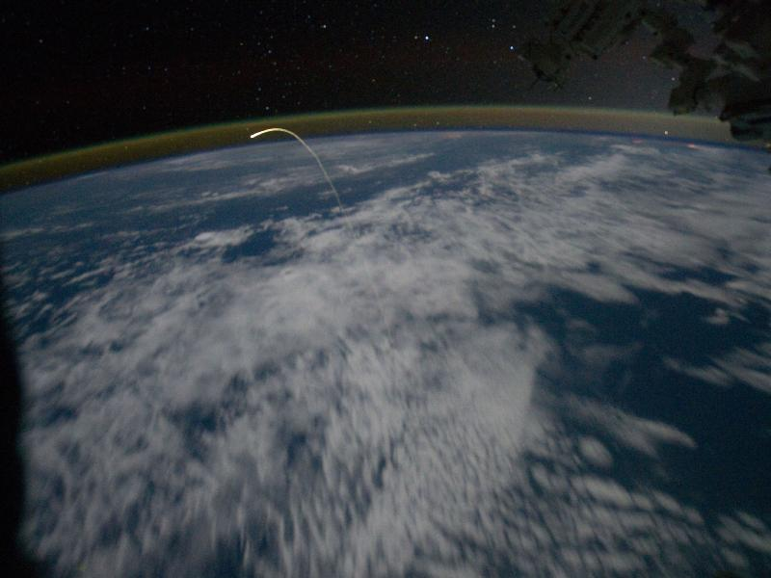
Плазмовий шлях, залишений космічним човником Атлантіс при повторному входженні в атмосферу. Вигляд з Міжнародної космічної станції.

Slide 7
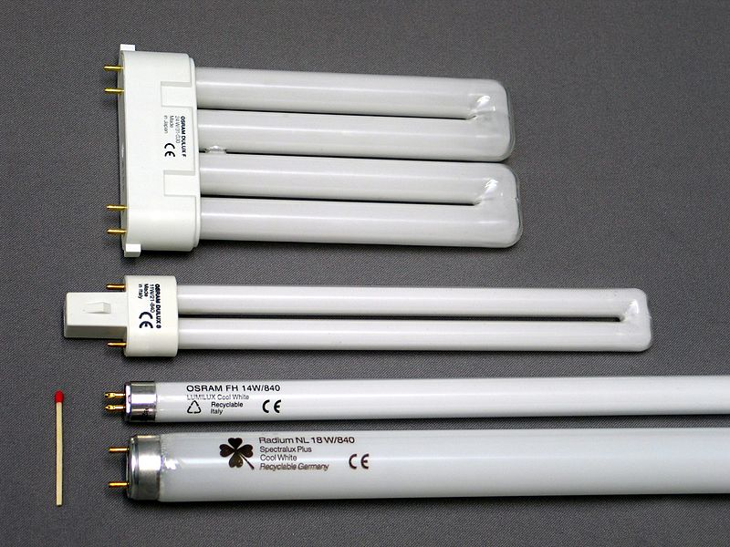
.
Люмінесце́нтна ла́мпа — газорозрядне джерело світла, світловий потік якого визначається в основному світінням люмінофорів під впливом ультрафіолетового випромінювання розряду: широко застосовується для загального освітлення, оскільки світлова віддача ітермін служби в кілька разів більший, ніж у ламп з ниткою розжарювання того ж призначення.

Slide 8
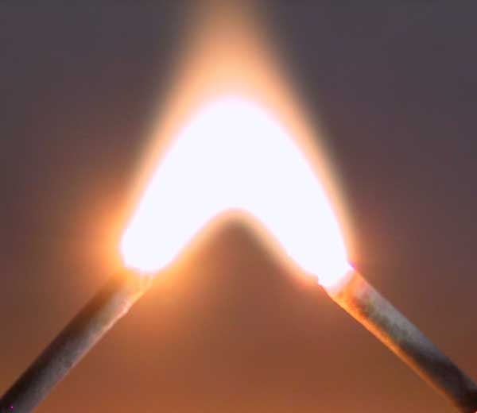
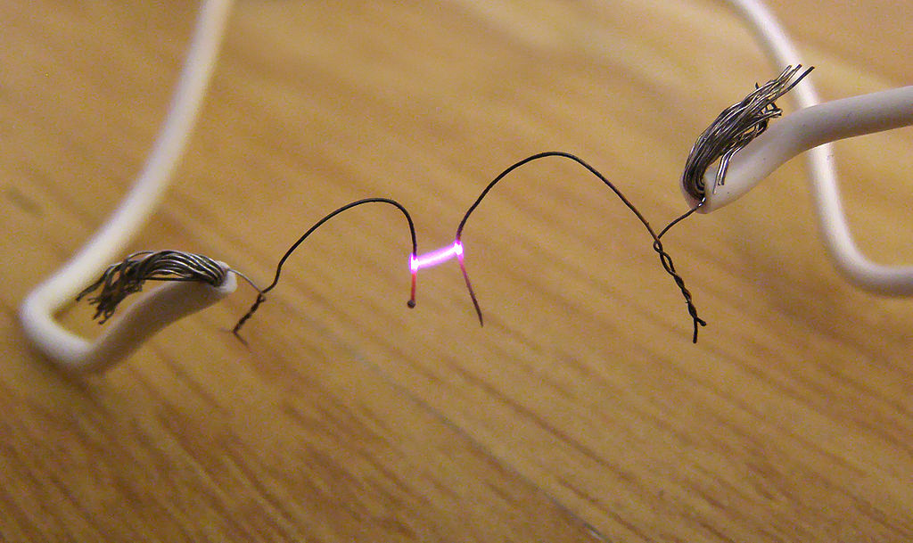
Дугови́й розря́д — вид самостійного газового розряду, який виникає за високої температури між електродами, розведених на невелику відстань і супроводжується яскравим світінням у формі дуги. Дуговий розряд використовується при зварюванні й різанні матеріалів, в електричних печах, дугових лампах тощо.
Дуговий розряд 600В між волосинками багатожильного проводу.

Slide 9
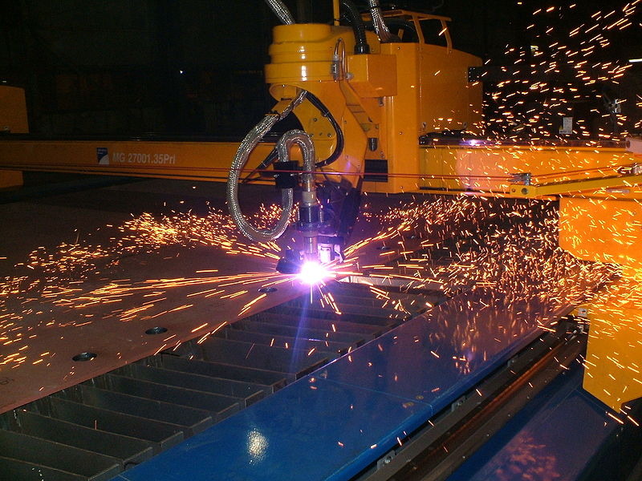
Пла́змове обро́блення — вид електрофізичного оброблення матеріалів низькотемпературною плазмою, яка генерується дуговими (оброблення плазмовою дугою) або високочастотними (оброблення плазмовим струменем) плазмотронами.
Плазмове різання

Slide 10
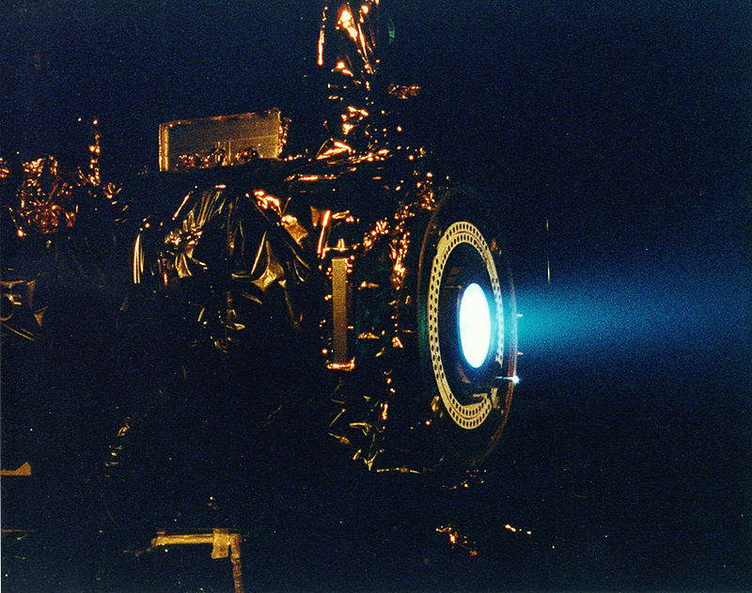
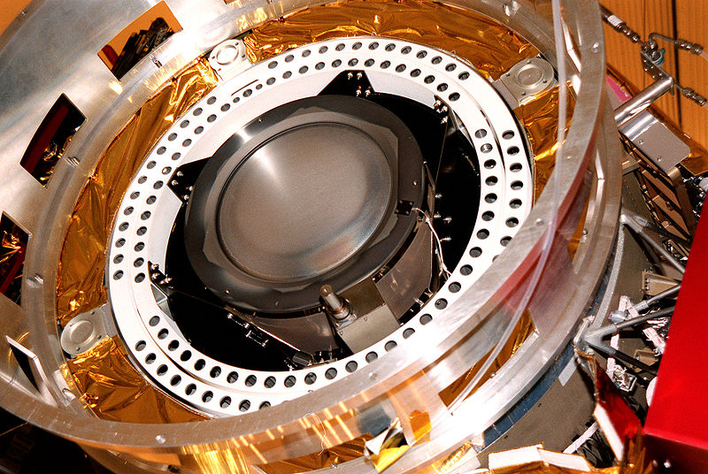
Бак з газом розташовується в передній частині двигуна, звідти газ надходить до відсіка іонізації, де утворюється холодна плазма, що розігрівається в наступному відсіку іонним циклотронним резонансним нагріванням
Іо́нний двигу́н — різновид електричного ракетного двигуна, робочим тілом якого є іонізований газ (ксенон, цезій тощо). Джерелом іонів є газ, зазвичай аргон або водень..

Slide 11
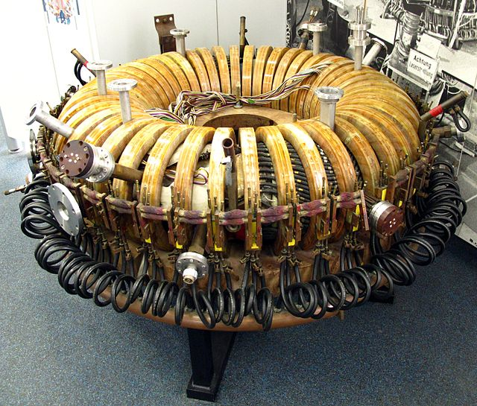
Стеларатор (від лат. stella — зоря) — замкнута магнітна пастка для утримання високотемпературної плазми. Стеларатор є одним із типів термоядерних реакторів для здійснення процесу керованого термоядерного синтезу.

Slide 12
Плазмохімія
Плазмохімія (рос. плазмохимия, англ. plasmachemistry, нім. Plasmachemie f) – галузь хімії, що вивчає низькотемпературну плазму та її використання. Постала у 60-х роках XX ст., коли в США, ФРН та СРСР були виконані і вивчені плазмохімічні процеси на прикладі піролізу метану та рідких вуглеводнів у струмені плазми.
На основі плазмохімічних процесів можна одержувати ацетилен, етилен, технічний водень (піролізом вуглеводневої сировини), відновлювати оксиди та хлориди металів і металоїдів, одержувати тугоплавкі матеріали і тонкодисперсні порошки. Нерівноважну плазму використовують для нанесення тонких плівок і модифікації поверхні матеріалів. Досліджується можливість застосування низькотемпературної плазми для переробки срібла з відходів фото- та кіносправи, концентрату срібних руд.

Slide 13
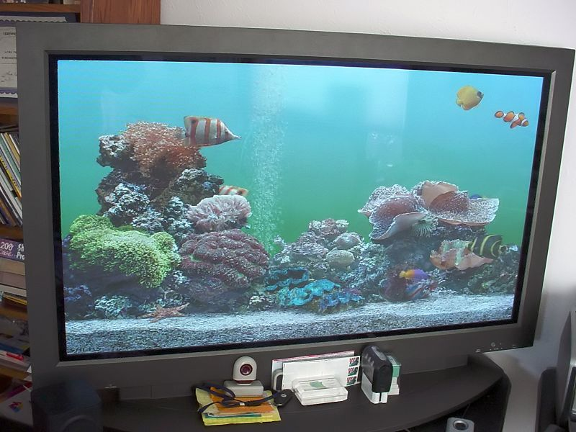
Плазмовий дисплей (або Газорозрядний екран; також широко застосовується англійська калька «плазмова панель») — пристрій виведення інформації, дисплей, дія якого ґрунтується на явищі свічення люмінофору під впливом ультрафіолетових променів, що виникають при електричному розряді в йонізованому газі, тобто у плазмі.
Плазмовий телевізор

Slide 14
Дякую за увагу
Виконала
учениця 11 класу
Піддубна Надія

